Slide 1
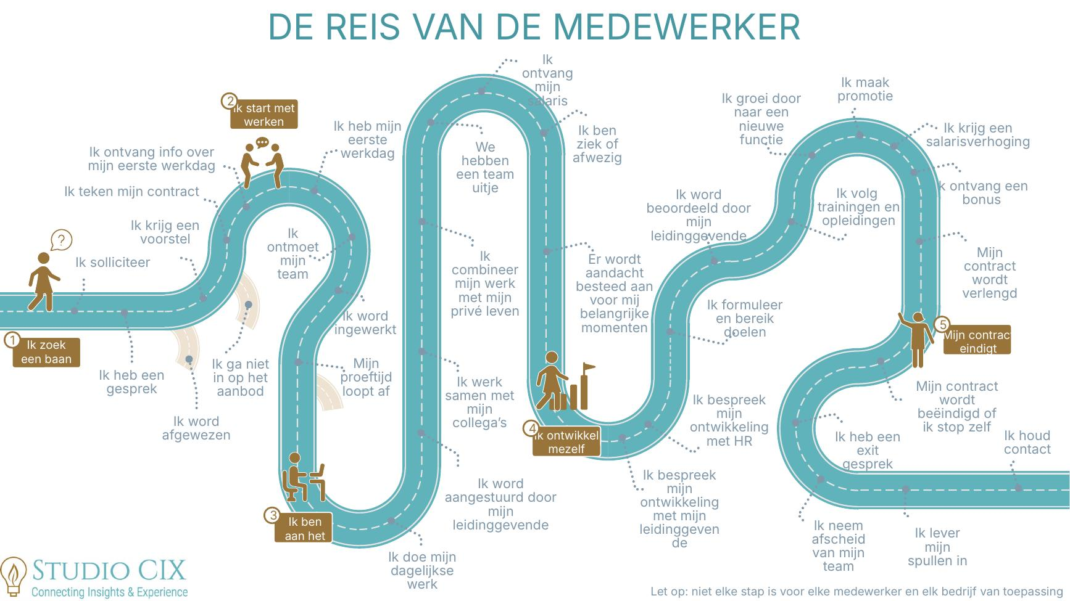

GRATIS DOWNLOAD
De reis van de medewerker
Alle stappen van sollicitatie tot afscheid in één overzicht, met de momenten waarop leidinggevenden het verschil maken. Pas de reis zelf aan naar jouw organisatie.

Slide 2
DE REIS VAN DE MEDEWERKER
Ik ontvang mijn salaris
Ik maak promotie
2
Ik groei door naar een nieuwe functie
Ik start met werken
Ik heb mijn eerste werkdag
Ik ben ziek of afwezig
Ik krijg een salarisverhoging
Ik ontvang info over mijn eerste werkdag
We hebben een team uitje
Ik teken mijn contract
Ik word beoordeeld door mijn leidinggevende
Ik volg trainingen en opleidingen
Ik ontvang een bonus
Ik krijg een voorstel
Ik ontmoet mijn team
Ik solliciteer
Ik combineer mijn werk met mijn privé leven
Er wordt aandacht besteed aan voor mij belangrijke momenten
Mijn contract wordt verlengd
Ik word ingewerkt
Ik formuleer en bereik doelen
5
1
Mijn contract eindigt
Ik zoek een baan
Ik heb een gesprek
Ik ga niet in op het aanbod
Mijn proeftijd loopt af
Ik werk samen met mijn collega’s
Mijn contract wordt beëindigd of ik stop zelf
Ik bespreek mijn ontwikkeling met HR
Ik word afgewezen
4
Ik ontwikkel mezelf
Ik heb een exit gesprek
Ik houd contact
Ik word aangestuurd door mijn leidinggevende
Ik bespreek mijn ontwikkeling met mijn leidinggevende
3
Ik ben aan het werk
Ik neem afscheid van mijn team
Ik lever mijn spullen in
Ik doe mijn dagelijkse werk
Let op: niet elke stap is voor elke medewerker en elk bedrijf van toepassing

Slide 3
DE REIS VAN DE MEDEWERKER
Extra aandachtsmomenten voor leidinggevenden
Ik ontvang mijn salaris
Ik maak promotie
2
Ik groei door naar een nieuwe functie
Ik start met werken
Ik heb
mijn eerste werkdag
Ik ben ziek of afwezig
Ik krijg een salarisverhoging
Ik ontvang info over mijn eerste werkdag
We hebben een team uitje
Ik teken mijn contract
Ik word beoordeeld door mijn leidinggevende
Ik volg trainingen en opleidingen
Ik ontvang een bonus
Ik krijg een voorstel
Ik ontmoet mijn team
Ik combineer mijn werk met mijn privé leven
Er wordt aandacht besteed aan voor mij belangrijke momenten
Mijn contract wordt verlengd
Ik solliciteer
Ik word ingewerkt
Ik formuleer en bereik doelen
5
1
Mijn contract eindigt
Ik zoek een baan
Ik heb een gesprek
Ik ga niet in op het aanbod
Mijn proeftijd loopt af
Ik werk samen met mijn collega’s
Mijn contract wordt beëindigd of ik stop zelf
Ik bespreek mijn ontwikkeling met HR
Ik word afgewezen
4
Ik ontwikkel mezelf
Ik heb een exit gesprek
Ik houd contact
Ik word aangestuurd door mijn leidinggevende
Ik bespreek mijn ontwikkeling met mijn leidinggevende
3
Ik ben aan het werk
Ik neem afscheid van mijn team
Ik lever mijn spullen in
Ik doe mijn dagelijkse werk
Let op: niet elke stap is voor elke medewerker en elk bedrijf van toepassing

Slide 4
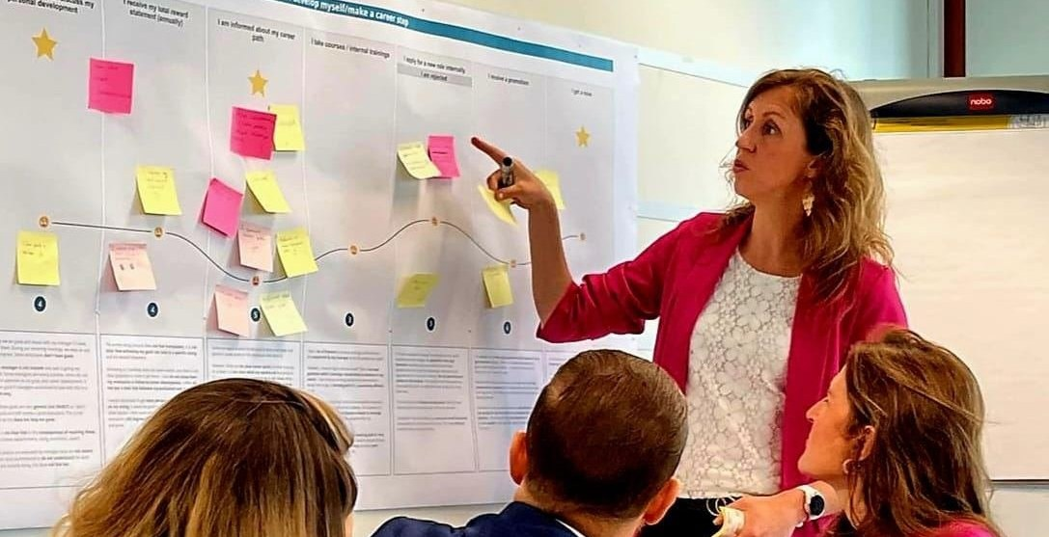

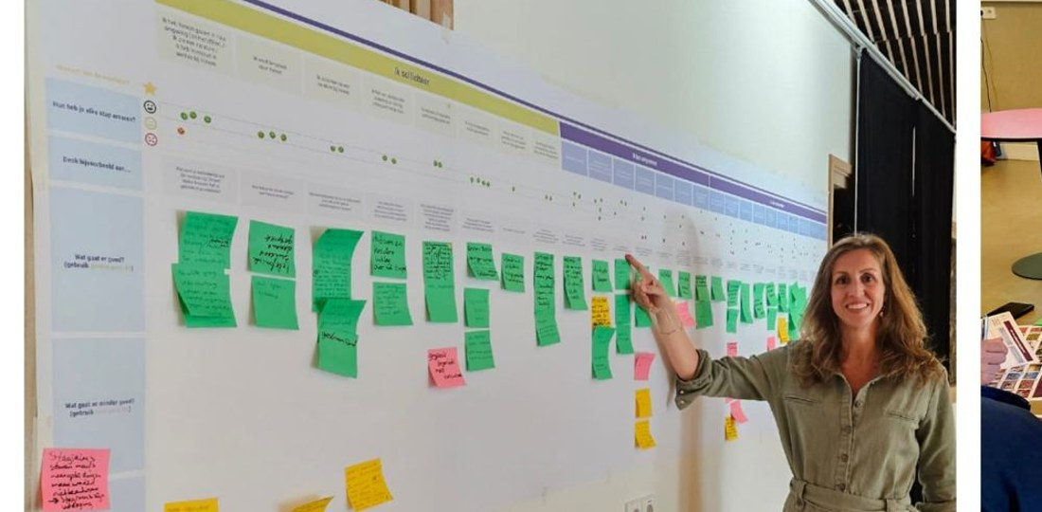

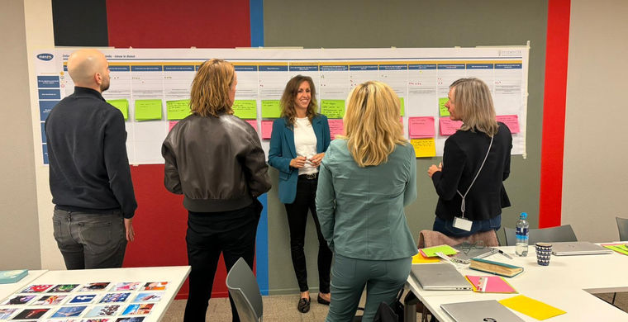

Zo brengen wij de medewerkerreis in kaart
Van traditionele HR naar een integrale EX-aanpak
Bij Van Lanschot Kempen brachten we de medewerkerreis in Nederland en België in kaart, van sollicitant tot exit, en daarna de manager journey. Resultaat: een vernieuwde onboarding, ook voor managers, een persoonlijker HR en een aangepast groeimodel.
Lees verder:
1. Medewerkerreis
2. Manager journey
Werkgeversmerk en medewerkerreis in kaart
Bij Vereen (ouderenzorg) vroegen we medewerkers met beeldkaarten wat werken bij Vereen uniek maakt en hoe ze elke stap in de medewerkerreis ervaren. Met het kernteam vertaalden we dat naar het werkgeversmerk, quick wins en zes focusgebieden.
Lees verder:
1. Focusgroep
2. Werksessie
De onboarding van nieuwe leidinggevenden
Bij Menzis brachten we in een focusgroep van 2,5 uur de onboarding van nieuwe en doorgegroeide leidinggevenden in kaart. Met het EX-kernteam kozen we focusgebieden, en in een verbetersessie met design thinking stond binnen 4 uur een verbeterplan.
Lees verder:
1. Focusgroep
2. Inzichten
3. Verbetersessie
Hulp nodig? Plan een gesprek → calendly.com/anoukpiening

Slide 5
Zo helpen wij je verder
01
02
03
04
Luisteren
Inzichtelijk maken
Verbeteren
Verankeren
Diepte-interviews en focusgroepen, ook met wie afhaakte.
De reis in beeld, met de echte woorden en emoties van je medewerkers.
Interactieve werksessies met je team, van quick wins tot grote stappen.
Vertaling naar processen, eigenaren en een roadmap, zodat het blijft.
Twee manieren om te luisteren
Met focusgroepen
Compact en snel, geschikt voor bijvoorbeeld onboarding.
Met diepte-interviews
Grondig en vertrouwelijk, geschikt voor de hele reis of gevoelige thema's zoals verzuim.
Liever eerst zelf aan de slag? We denken ook 1-op-1 met je mee.
Resultaat: hogere medewerkertevredenheid · aantrekkelijke werkgever · minder verzuim en verloop
Hulp nodig? Plan een gesprek → calendly.com/anoukpiening

Slide 6

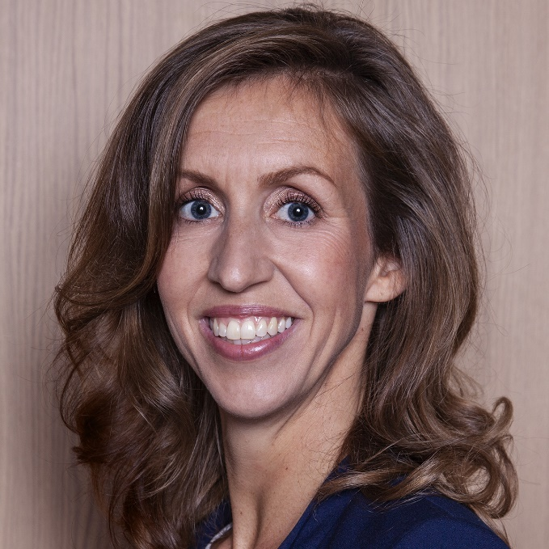
Vragen of een keer kennismaken?
We helpen je graag.
Plan een gesprek via:
calendly.com/anoukpiening
Anouk Piening
anouk@studiocix.com
+31 6 11953340
studiocix.com

